Slide 1

Verbes
Devoirs
Ex 16 et 17 p169
Vendredi 29 mars 2019
Expressions
Lexiques
Cf. PPT

Slide 2
Correction du devoir
Ex 14 p169
Quand j’étais petit, j’allais dans une école près d’un grand parc. À la sortie de l’école, avec mes amis, on jouait dans le parc. J’aimais beaucoup les balançoires et le lac avec les canards!
Je me souviens que quand nous partions en vacances, je trouvais toujours le voyage trop long; alors mes parents racontaient des histoires pour me faire patienter. Avec mon frère, nous comptions les voitures sur l’autoroute.
Quand j’avais 12 ans, nous habitions dans une grande maison avec mes parents et mes grands-parents. On avait un chient qui s’appelait Léo. Je me souviens du voisin qui me donnait toujours des bonbons.
Quand j’étais à l’école primaire, je n’aimais pas y aller. Je faisais toujours beaucoup de fautes dans les dictées. Les professeurs étaient trop sévères, ils criaient beaucoup et me donnaient des punitions.

Slide 3
Ex 15 p168
Je me souviens, à cette époque-là, j’étais à Paris et j’étudiais le français.
J’allais tous les jours à l’école. Dans la classe, il y avait des étudiants qui venaient du monde entier.
J’étais très amie avec Yoko, une Japonaise: elle faisait des études de stylisme.
Après le cours, nous sortions ensemble, on visitait la capital.
Le soir, on allait dans des cafés, on rencontrait d’autres étudiants.
Nous nous amusions vraiment bien à Paris!

Slide 4
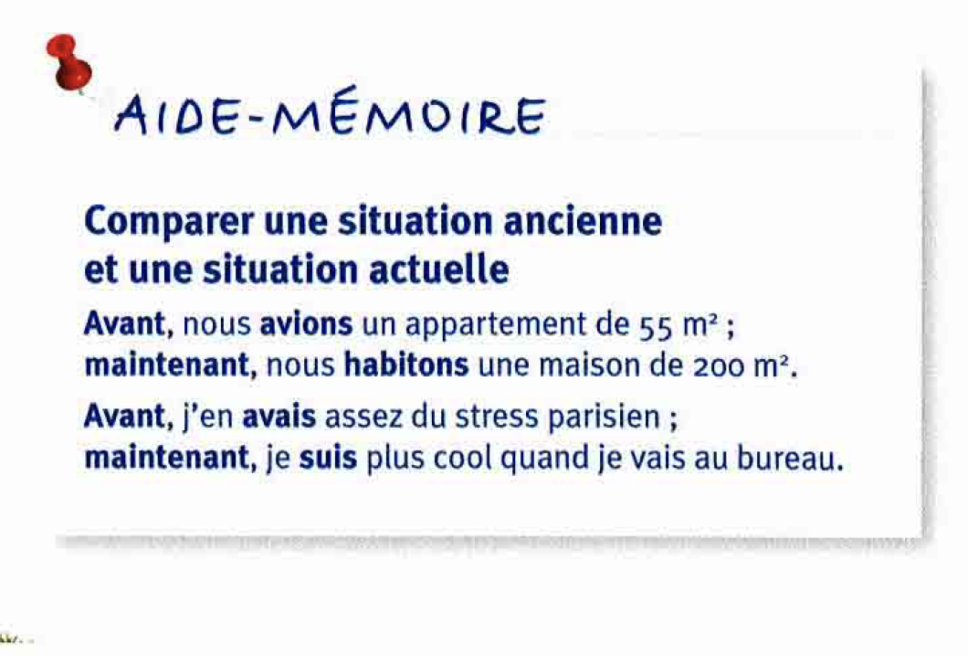

Slide 5
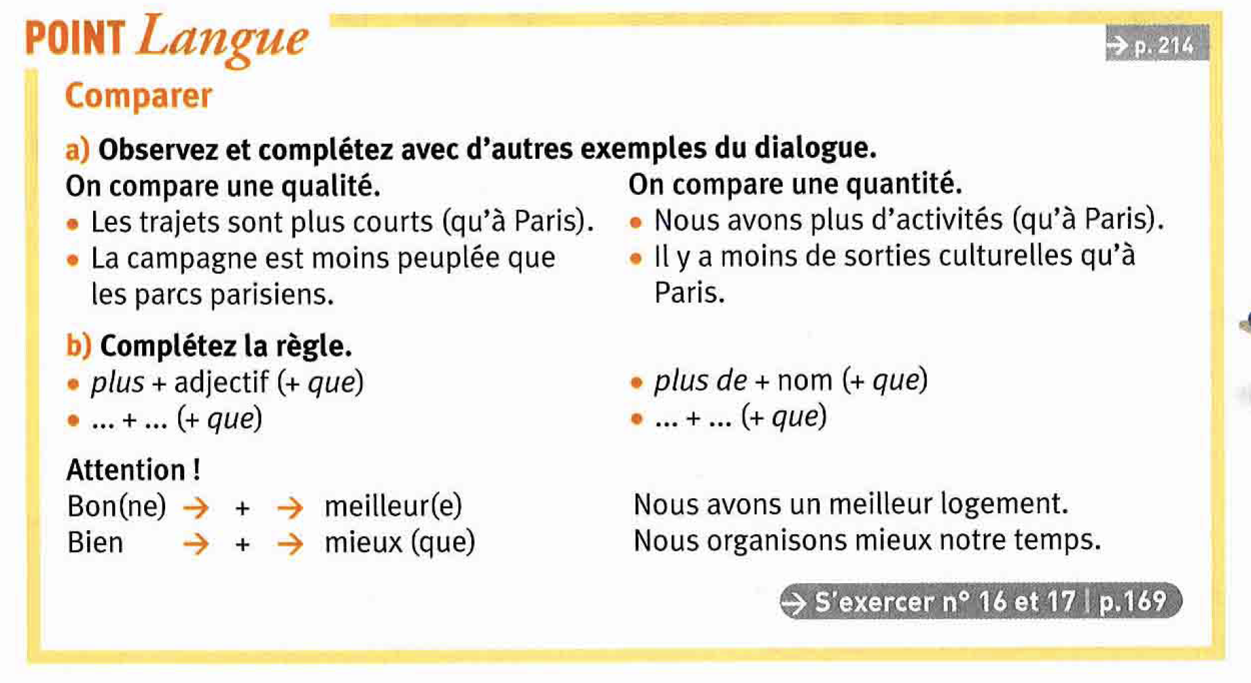
adj
nom
moins
moins de

Slide 6
On compare une qualité Je suis bien plus efficace quand je travaille à la maison Je suis mieux organisé dans mon travail et plus cool quand je vais au bureau J’ai un logement beaucoup plus grand plus + adjectif (+ que ) moins + adjectif (+ que ) | On compare une quantité On peut faire plus de choses en une seule matinée plus de + nom (+ que ) moins de + nom ( + que )
Bon(ne) → meilleur(e)
Bien → mieux (que)

Slide 7
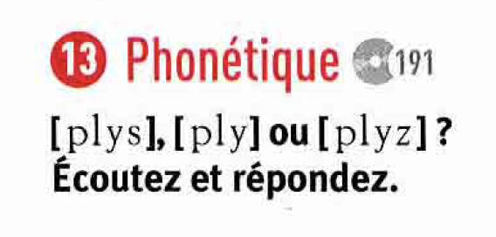
Corrigé:
[plys] : 2, 5, 6
[ply] : 1, 4, 7, 8
[plyz] : 3, 9 , 10
« plus » est prononcé [plys] quand il est suivi de la préposition « de » suivi d’un nom (c’est-à-dire dans l’exposition de la quantité) ou dans l’expression « en plus ».
On prononce [ply] devant un adjectif qui commence par une consonne et [plyz] devant un adjectif qui commence par une voyelle.

